Slide 1
VHS
Erstes Programmieren mit Ozobots
Für alle Mitarbeiter und Mitarbeiterinnen

Slide 2
Agenda
1: Survey
2: Expectations
3: Overview
4: 3 ways to program
5: 50/50 Logic+Solution and Programming Language
6: NEPO
7: OZOBOTS

Slide 3
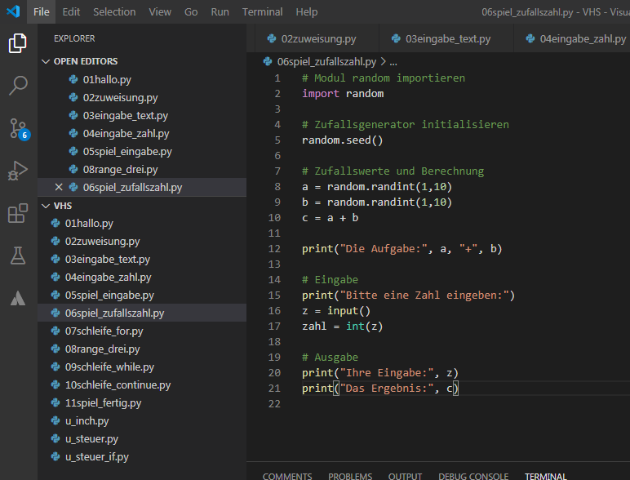
Visual Studio

Slide 4
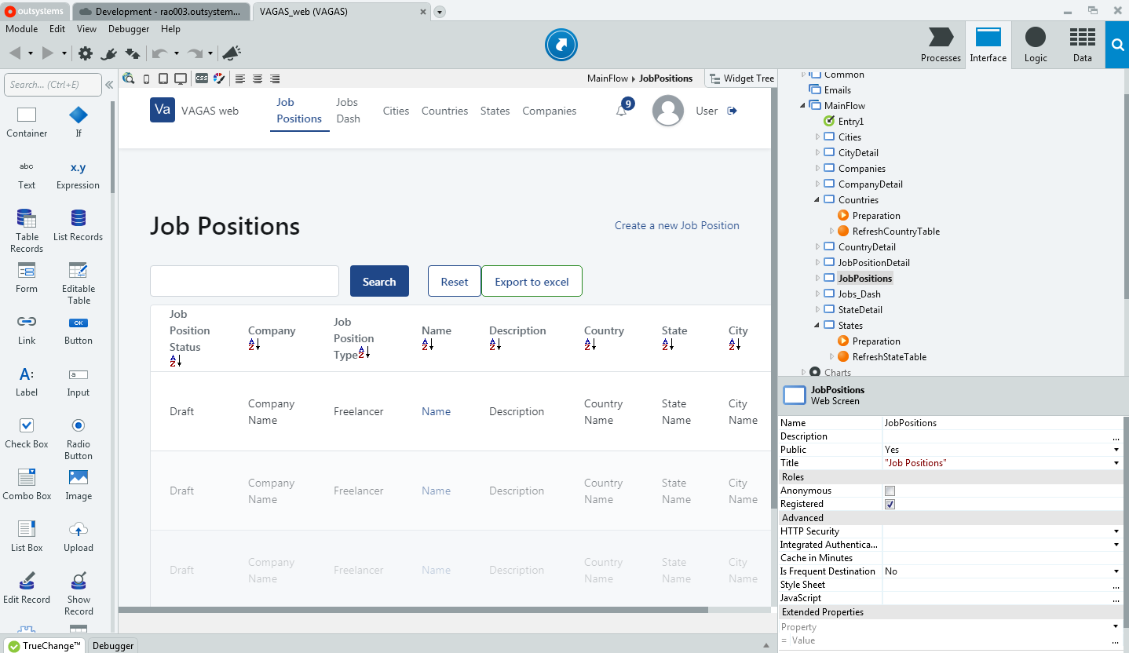
Low-Code

Slide 5
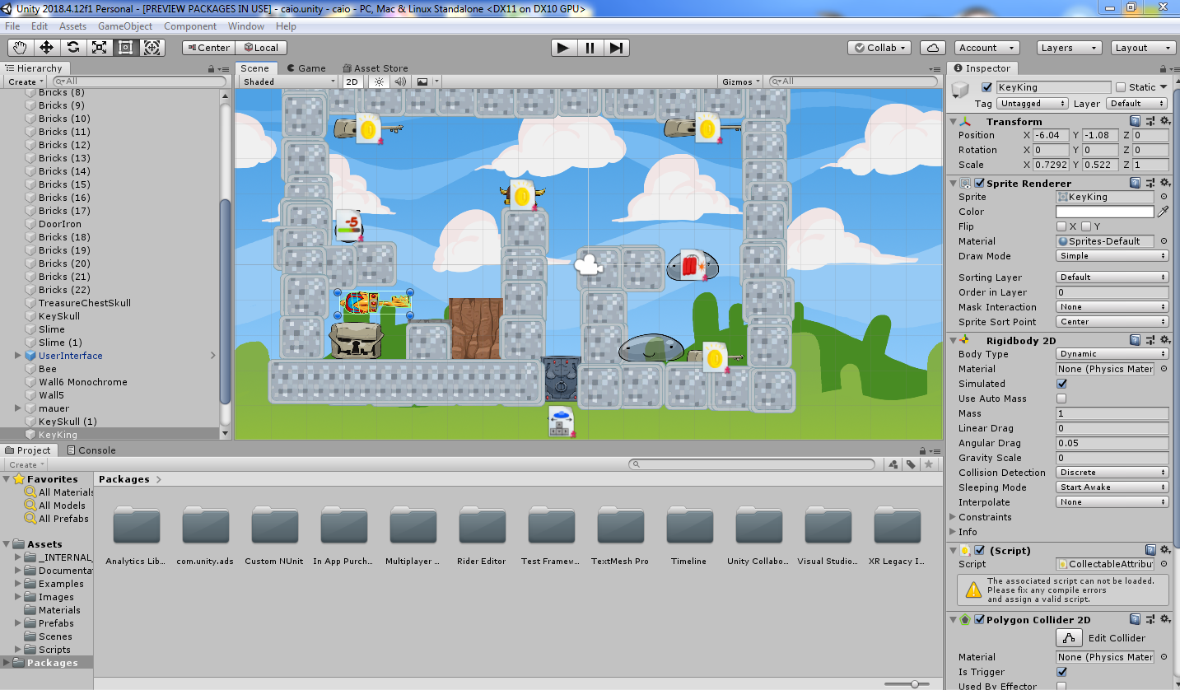

Slide 6
